Slide 1

Μαθαίνω Ελληνικά
24. Μπορώ / Θέλω / Πρέπει να
Δρ Ελένη Χαραλάμπους

Slide 2





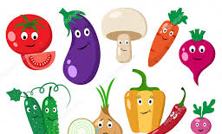

Ημερομηνία
Θα ήθελα να πληρώσω.
Μπορείτε να μου βάλετε _ κιλά, σας παρακαλώ;
Πρέπει/μπορώ/θέλω να
------------------.
Πόσο πρέπει να πληρώσω;
Θα ήθελα να αγοράσω ___________.
Προσπαθώ να βρω το ράφι με τα σαμπουάν.

Slide 3
Σήμερα είναι ______, __ Νοεμβρίου 2025 (__/11/2025).Τώρα είμαστε στο φθινόπωρο.

Slide 4
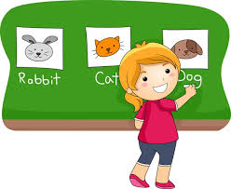
Νέες λέξεις
Παραγωγή γραπτού λόγου
Νέες λέξεις

Slide 5

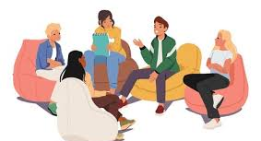


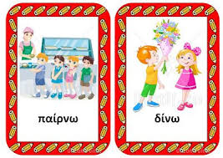
αγοράζω
μιλώ
πίνω
παίρνω
δίνω
βρίσκω

Slide 6

Θέλω να μιλήσω
__________________.
Θέλω να πιω
__________________.
Θέλω να πάρω
__________________.
Θέλω να αγοράσω
__________________.

Slide 7
Θέλω να δώσω
__________________.
Θέλω να βρω
__________________.

Slide 8

αγοράζω – να αγοράσω
μιλώ - να μιλήσω
πίνω – να πιω
παίρνω – να πάρω
δίνω – να δώσω
βρίσκω – να βρω

Slide 9
Νέες λέξεις
Παραγωγή προφορικού λόγου
Νέες λέξεις

Slide 10
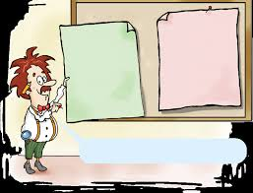
μπορώ
μπορούμε
μπορείτε
μπορείς
μπορεί
μπορούν
Εγώ
Εσύ
Αυτός / Αυτή
Εμείς
Εσείς
Αυτοί / Αυτές

Slide 11

-Κυρία, μπορώ να πάω στην τουαλέτα;
-Ναι, πήγαινε!

Slide 12

-Κυρία, μπορώ να πάω να πιω νερό;
-Ναι, πήγαινε!

Slide 13

-Κυρία, μπορώ να βγω έξω;
-Ναι, πήγαινε!

Slide 14
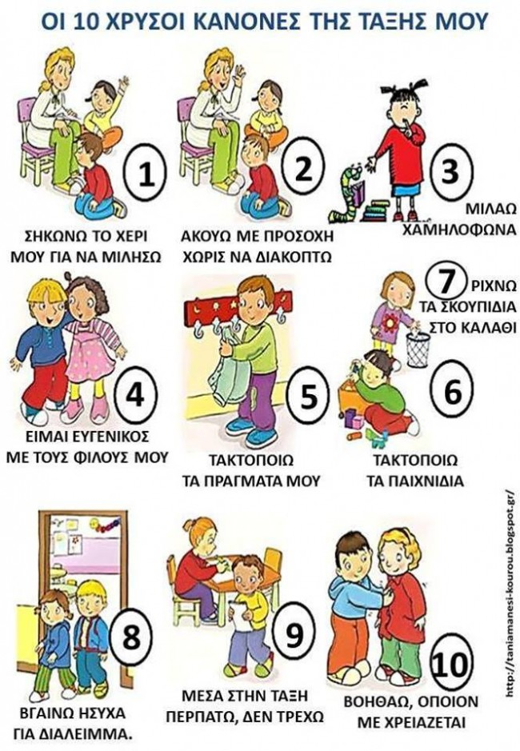
-Κυρία, μπορώ να πάρω το μολύβι σας;
-Ναι, ασφαλώς!

Slide 15

-Κυρία, μπορώ να δώσω αυτό το χαρτί στη διευθύντρια;
-Ναι, πήγαινε!

Slide 16
Νέες λέξεις
Παραγωγή γραπτού λόγου
Νέες λέξεις

Slide 17
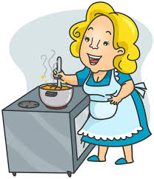

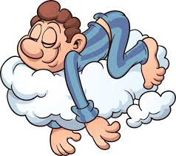
Πρέπει να
Πρέπει να
κοιμηθώ.
Πρέπει να
μαγειρέψω.
Πρέπει να φάω μέχρι τις 9.

Slide 18
Πρέπει να
Πρέπει να
κοιμηθώ.
Πρέπει να
μαγειρέψω.
Πρέπει να φάω μέχρι τις 9.

Slide 19

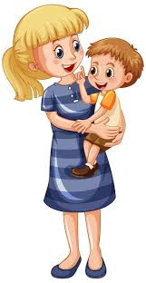
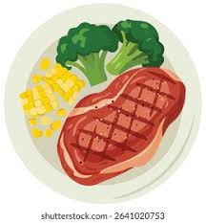


Πηγαίνω
Μένω
Βλέπω
Τρώω
Πίνω
1. Πρέπει να πάω
2. Πρέπει να μείνω
3. Πρέπει να δω
4. Πρέπει να φάω
5. Πρέπει να πιω
4
5
1
2
3

Slide 20
Νέες λέξεις
Παραγωγή προφορικού λόγου
Νέες λέξεις

Slide 21
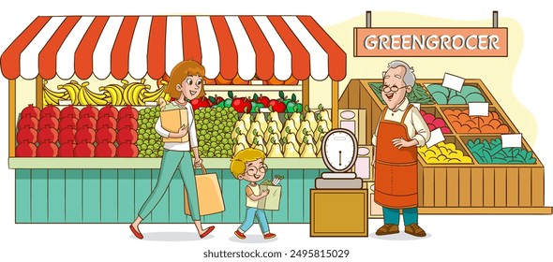
Μπορείτε να μου βάλετε _ κιλά, σας παρακαλώ;

Slide 22
Θέλω να πληρώσω.

Slide 23
Πόσο πρέπει να πληρώσω;

Slide 24
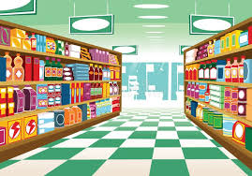
Θα ήθελα να αγοράσω ______.

Slide 25
Προσπαθώ να βρω το ράφι με ______________.

Slide 26
Κατανόηση προφορικού λόγου

Slide 27
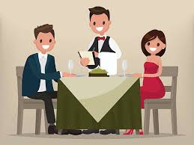

Τι θα πάρετε, παρακαλώ; Να, ο _________μας!
Συγνώμη! Μπορούμε να παραγγείλουμε, παρακαλώ;

Slide 28
Ναι, και είναι πολύ ωραία!
Έχετε___________;

Slide 29
Θέλω να φάω κάτι ελαφρύ. Φέρτε μου ένα
________!
Μια μπριζόλα για μένα. Εσύ, Μαρία τι θέλεις;

Slide 30
Θέλετε να πιείτε κάτι;
Ένα ποτήρι
______για μένα. Μία ____για τον σύζυγό μου.
Ευχαριστούμε πολύ!

Slide 31
Νέες λέξεις
Κατανόηση γραπτού λόγου
Νέες λέξεις

Slide 32
Εστιατόριο
πελάτισσα -Μαρία
πελάτης -Κώστας
σερβιτόρος

Slide 33
Τι θα πάρετε, παρακαλώ; Να, ο κατάλογος μας!
Συγνώμη! Μπορούμε να παραγγείλουμε, παρακαλώ;

Slide 34
Ναι, και είναι πολύ ωραία!
Έχετε μπριζόλα;

Slide 35
Θέλω να φάω κάτι ελαφρύ. Φέρτε μου ένα σουβλάκι!
Μια μπριζόλα για μένα. Εσύ, Μαρία τι θέλεις;

Slide 36
Θέλετε να πιείτε κάτι;
Ένα ποτήρι κρασί για μένα. Μία μπίρα για τον σύζυγό μου.
Ευχαριστούμε πολύ!

Slide 37
Πού :
Ποιοι :
Φαγητά :
Ποτά :

Slide 38
Νέες λέξεις
Ανακεφαλαίωση
Νέες λέξεις

Slide 39



Μπορώ να

Slide 40

Θέλω να

Slide 41
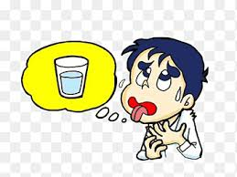
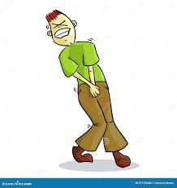
Πρέπει
να

Slide 42

www.e-charalambous.com

Slide 43

Διάλειμμα
Διάλειμμα
Διάλειμμα
Διάλειμμα
Διάλειμμα

